Slide 1
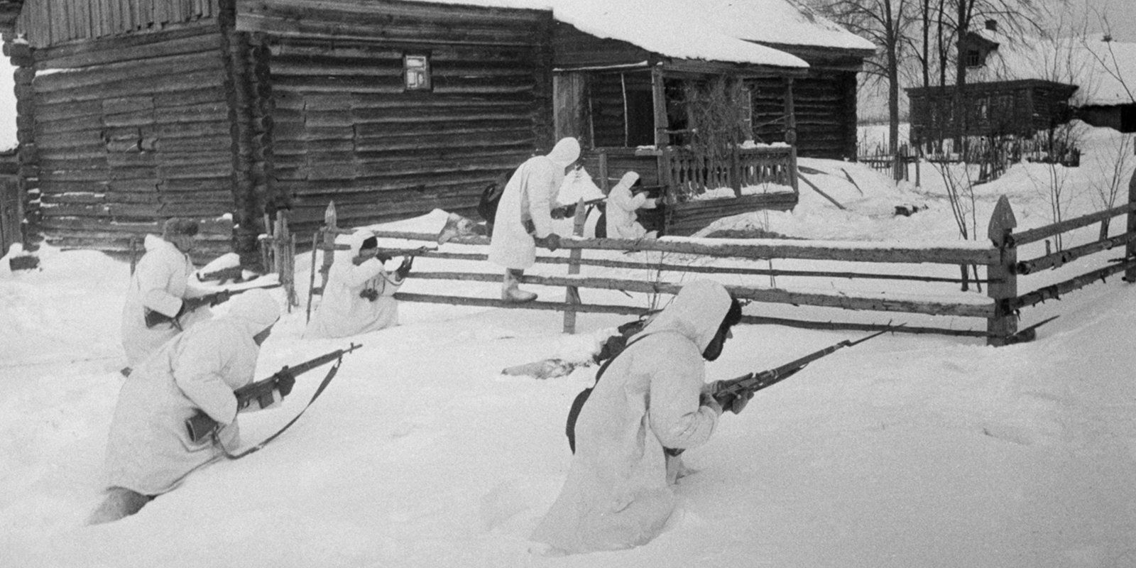
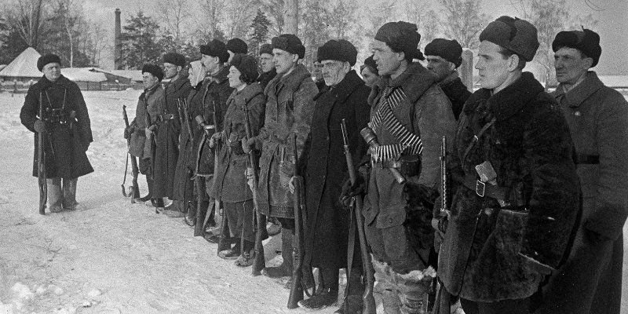
Партизанское движение в годы Великой Отечественной войны.

Slide 2
Введение
Основные положения:
Партизанское движение — массовое сопротивление в тылу врага.
Цель: Дезорганизация противника, помощь Красной Армии.
Масштаб: К 1943 г. — более 1 млн участников.
Координация: Центральный штаб партизанского движения (ЦШПД) с 1942 г.

Slide 3
Формирование и структура движения
Начало: Стихийные отряды летом 1941 г.
Систематизация:
30 мая 1942 г. — создание ЦШПД (руководитель — П.К. Пономаренко).
Структура:
Отряды (100–300 человек).
Бригады (до нескольких тысяч).
Соединения (например, отряд С.А. Ковпака).
Примеры:
Подпольная «Молодая гвардия» в Краснодоне.

Slide 4
Методы борьбы
Диверсии:
Операция «Рельсовая война» (1943 г.): уничтожено 215 тыс. рельсов.
Разведка:
Передача данных о плане «Цитадель» перед Курской битвой.
Пропаганда:
Газеты («Партизанская правда»), листовки.
«Выжженная земля»:
Уничтожение инфраструктуры при отступлении врага.

Slide 5
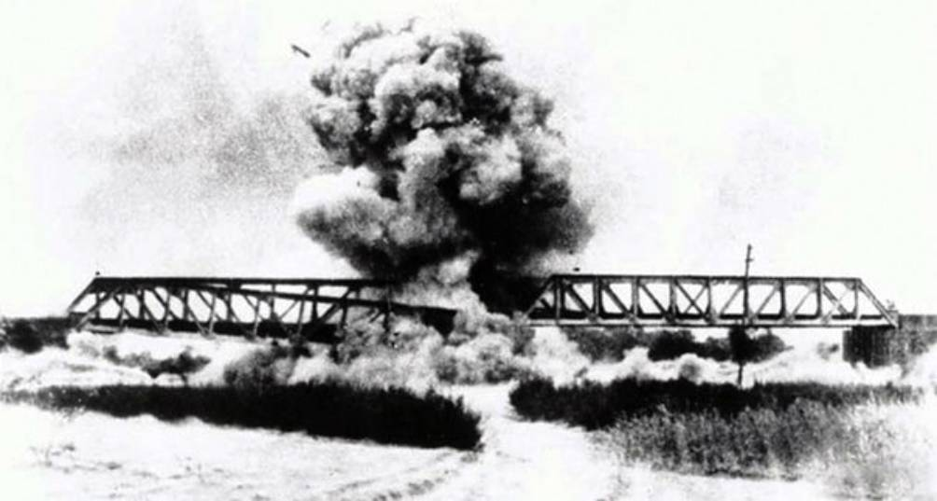

Slide 6
Взаимодействие с Красной Армией
Операция «Багратион» (1944 г.):
Партизаны за неделю до наступления вывели из строя ж/д пути в Белоруссии.
Итоги войны:
Уничтожено: 1,5 млн солдат противника, 20 тыс. эшелонов, 12 тыс. мостов.
Роль: Партизаны = «второй фронт» в тылу врага.

Slide 7
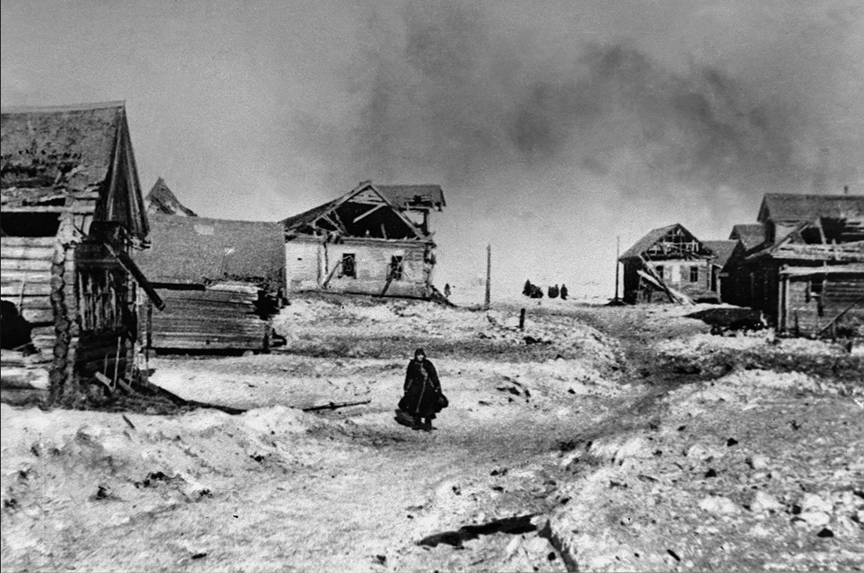
Проблемы и противоречия
Нехватка оружия:
40% партизан в 1941–1942 гг. — с охотничьими ружьями.
Карательные операции:
Операция «Зимнее волшебство» (1943 г.): сожжено 158 деревень в Белоруссии.
Внутренние конфликты:
Столкновения из-за ресурсов (пример: Брянские леса, 1942 г.).

Slide 8
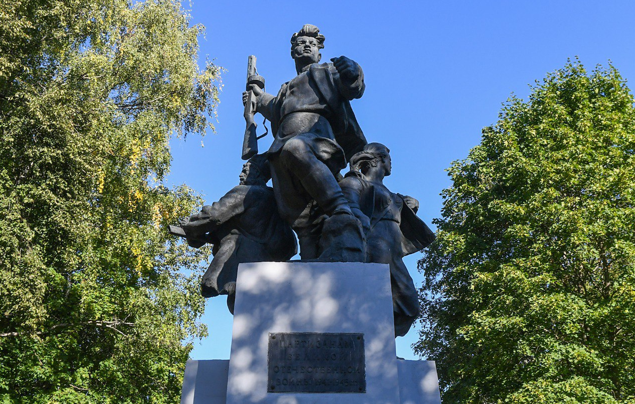
Заключение
Выводы:
Партизаны ускорили крах нацизма, дезорганизовав тыл врага.
Движение — пример единства фронта и тыла.
Уроки: мобилизация народа в экстремальных условиях.

Slide 9
Спасибо за внимание!

